Slide 1


Introducción
Los siguientes temas para tratar serán, la importancia de la filosofía, métodos que se utilizan para el estudio de la filosofía, la filosofía y la ciencia, igual sobre la filosofía y la religión, la libertad, también sobre el racionalismo y el existencialismo, también sobre la dignidad, dilemas de la vida y sobre los Sofistas.

Slide 2

Importancia de la filosofía.
La Filosofía es el amor por la sabiduría, tal y como la entendían los antiguos griegos, que se preguntaban acerca de materias tan fundamentales como la existencia, el conocimiento, la verdad, o la moral.
Por eso podemos encontrar la importancia de la Filosofía en su propia existencia como disciplina que ha servido como constituyente sobre el que se han construido el resto de Ciencias de estudio. La filosofía ha creado la cultura, que son los ojos mediante los que la sociedad occidental comprende el mundo que le rodea, y por eso no sólo es importante, sino que constituye la piedra angular sobre la que se cierne la existencia de los valores actuales que manejamos a diario, sin que seamos conscientes de ello.

Slide 3

Ejemplo de la importancia de la filosofía
Quién no ha pasado en su vida por algún momento de tristeza ya sea por enfermedad, por problemas económicos o familiares o por otra causa cualquiera. Todos sin duda alguna alguna vez en nuestra vida hemos pasado o pasaremos por estas situaciones que nos amargan la existencia. La Filosofía también nos puede ser de utilidad para afrontar y superar estas situaciones problemáticas.
Pues bien la filosofía nos puede ayudar a tomar con calma los problemas que se nos presenten, no digo con esto que la filosofía no ayudara completamente a resolver nuestros problemas, sino que nos ayudara hacerle frente a la situación de una manera positiva.

Slide 4
Métodos de estudio de la filosofía.
El método es un camino, un modo de obrar ordenado para hacer una cosa. En filosofía significa el procedimiento que se sigue para la búsqueda de la verdad y también para transmitir esos conocimientos.
El método socrático es la mayéutica, que consiste en encontrar definiciones por medio de preguntas, cuyas respuestas se van descartando hasta llegar a conocer lo esencial de cada objeto.
El método aristotélico trata de obtener el conocimiento de las causas, por medio de la deducción,
El método cartesiano, de Descartes, promueve la duda como método y considera conocimiento a todo lo que se basa en un criterio de evidencia.
El método de Immanuel Kant, es la razón, y se fundamenta en el análisis de las condiciones “a priori” del conocimiento. Kant parte del racionalismo y recibe influencias del empirismo, principalmente de Hume.

Slide 5

Ejemplo de los métodos de estudio de la filosofía
Existen varios métodos de estudio en la filosofía, el método aristotélico este obtiene el conocimiento de las cosas por medio de la deducción, día a día esto pasa en nuestra vida, porque muchas veces queremos saber las cosas con pruebas, pero de igual forma se puede a través de nosotros deducir algo, de igual manera esta el método cartesiano de Descartes este de promueve la duda, considera conocimiento a todo lo que tiene evidencia o pruebas, como decía anteriormente siempre utilizamos estos métodos sin darnos cuenta de si mismo.

Slide 6

Filosofía y la Ciencia
La relación entre la filosofía y la ciencia generalmente se concibe de dos maneras. En un caso, se supone que la filosofía debe ser enteramente compatible con la ciencia y que la debe tomar como referencia, siendo ésta la filosofía científica. En el otro caso, se supone que la filosofía ha de tener vida propia sin responder a ninguna otra rama del conocimiento, a la que podríamos denominar filosofía especulativa.
La filosofía científica implica un sistema cognitivo cuyas partes coinciden, o son compatibles, con las diversas ramas de la ciencia experimental. El conocimiento filosófico del pasado se ha ido restringiendo a medida que crecía y se afianzaba la ciencia, quedando, sin embargo, la posibilidad de integrar todo el conocimiento existente en la forma utilizada por los realizadores de los antiguos sistemas filosóficos.

Slide 7

Filosofía y la Religión.
La filosofía de la religión es la rama de la filosofía que se ocupa del estudio reflexivo a profundidad de la religión, incluyendo argumentos sobre la naturaleza y existencia de Dios, el problema del mal, la relación entre la religión y otros sistemas de valores como la ciencia y la ética.
Si bien la Religión y la Filosofía tienen preocupaciones comunes como la ontología y la moral, «hay una diferencia fundamental entre la ética filosófica y la de las religiones, que es la referencia a una voluntad sagrada, a una voluntad divina.» (1) Esta diferencia procede de la existencia en la Religión de un principio de autoridad exterior. Por el contrario, el filósofo trata de comprender la verdad que le es propuesta y de constatarla en sí mismo para integrarla a través de una progresión de pensamiento y acción.

Slide 8

Ejemplo de la filosofía y la religión
Se dice que la filosofía y la religión tienen relaciones comunes, pero en verdad hay una diferencia fundamental. Esta diferencia procede de la existencia en la Religión de un principio de autoridad exterior. En la vida actual esto procede que nosotros buscamos la verdad como diría un filosofo, incluso en la religión se dice que la verdad es absoluta, es decir que no se le puede refutar.

Slide 9

La Libertad
Libertad es la facultad o capacidad del ser humano de actuar según sus valores, criterios, razón y voluntad.
Libertad es también el estado o la condición en que se encuentra un individuo que no está en condición de prisionero, coaccionado o sometido a lo que le ordene otra persona.
Por otra parte, el significado de libertad también se relaciona con los términos 'confianza' y 'franqueza', especialmente, en su forma plural significa osada familiaridad.
Libertad puede indicar también una falta de obligación. Sin embargo, cabe destacar que la libertad no se refiere a hacer aquello que nos guste de manera inconsciente y egoísta, sino a hacer lo que se debe por el bienestar propio y común.

Slide 10

Ejemplo de libertad
La importancia de la libertad. Desde siempre se ha definido la libertad como uno de los atributos de los humanos. En verdad la libertad forma parte de la dignidad, nosotros como seres humanos debemos aprender a tener libertad, existen niños como esclavos y también esclavas sexuales, tenemos que saber a tener conciencia para pensar y obrar según la propia voluntad de la persona, día a día esto no es algo que se vea mucho por lo tanto debemos estar conscientes que nosotros somos capaces de tener criterio, razón y voluntad.

Slide 11

Racionalismo
El racionalismo es una corriente filosófica que acentúa el papel de la razón en la adquisición del conocimiento. Contrasta con el empirismo, que resalta el papel de la experiencia, sobre todo el sentido de la percepción.
Se entiende por racionalismo a la doctrina filosófica que afirma y sostiene la supremacía de la razón sobre la experiencia. El racionalismo es la absolutización de la razón.
La tesis del racionalismo se caracteriza por lo real, por los conceptos o sistemas mentales y a la explicación de la ciencia en términos lógicos.

Slide 12
Existencialismo
El existencialismo es una corriente filosófica que persigue el conocimiento de la realidad a través de la experiencia inmediata de la propia existencia. De todas formas, no se ha desarrollado una teoría precisa o exacta que defina claramente este concepto.
Lo que está claro es que este movimiento de la filosofía destaca al ser humano individual como creador del significado de su vida. La temporalidad del sujeto, su existencia concreta en el mundo, es aquello que constituye al ser y no una supuesta esencia más abstracta.
Los existencialistas no creen que el individuo sea una parte de un todo, sino que cada ser humano es una integridad libre por sí misma. La existencia propia de una persona es lo que define su esencia y no una condición humana general.

Slide 13
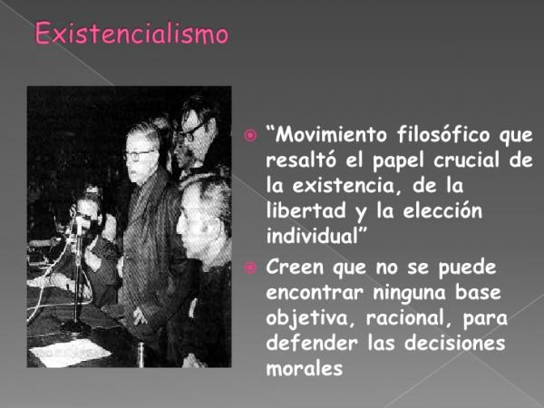

Slide 14

Dignidad
Dignidad indica el respeto y la estima que todos los seres humanos merecen y se afirma de quien posee un nivel de calidad humana irreprochable.
La dignidad es la cualidad de digno que significa valioso, con honor, merecedor y el término dignidad deriva del vocablo en latín dignitas.
Se habla de dignidad si las personas en su manera de comportarse, lo hacen con gravedad, decencia, caballerosidad, nobleza, decoro, lealtad, generosidad, hidalguía y pundonor. Por ejemplo, a la hora de cumplir con los compromisos, la dignidad se refiere a la formalidad, a la honestidad y a la honra de las personas.
En términos de excelencias, la dignidad es un cargo honorífico o un puesto de gran autoridad, prestigio y honor, por ejemplo, los cargos políticos, como el cargo de Rey, de presidente o de emperador. También son denominadas así las personas que ocupan ese cargo o puesto, siendo representantes y poseedores de una distinción, siendo ellas dignidades o dignatarios.

Slide 15

Ejemplo de dignidad
La dignidad humana, implica de nosotros mismos tener respeto, en la sociedad actual el tener dignidad no se ve tan importante, ya que quien tiene dignidad no será una persona corrupta, ni delincuente, ni se venderá. Por eso opino que la educación también debe incluir que nosotros tener dignidad. La dignidad no solo es importante para el auto-estima también para el respeto y la convivencia, porque si no se respeta la dignidad de otras personas no puede una personas encajar en la sociedad ni la sociedad puede funcionar con armonía.

Slide 16

Dilemas de la vida
Un dilema, por lo tanto, es un argumento que está formado por dos proposiciones contrarias y disyuntivas: al conceder o negar cualquiera de estas dos proposiciones, queda demostrado aquello que se quería probar.
Dentro del ámbito de los juegos, también se establecen dilemas como entretenimiento. Uno de los más conocidos es el llamado dilema del prisionero, creado por Melvin Dresher y Merrill M. Flood en la década de los años 50. Con él se viene a plantear que harán dos presos de una prisión cualquiera ante una propuesta: colaborar para poder minimizar los problemas que tienen en la cárcel o traicionarse para así poder lograr un de ellos al menos la libertad.

Slide 17

En el lenguaje cotidiano, se entienda al dilema como un problema que puede resolverse a través de dos soluciones pero que ninguna de las dos resulta completamente aceptable o, por el contrario, que las dos son igualmente aceptables. En otras palabras, al elegir una de las opciones, la persona no queda del todo conforme.
Lo que hace un dilema es poner a un individuo en una situación de duda, debatiéndose entre dos alternativas. El dilema puede generarse por diversas cuestiones: profesionales, morales, etc. Es frecuente que la persona se debata entre una opción “correcta” (aquello que supone que debe hacer) y una opción “sentimental” (aquello que siente que quiere hacer).

Slide 18
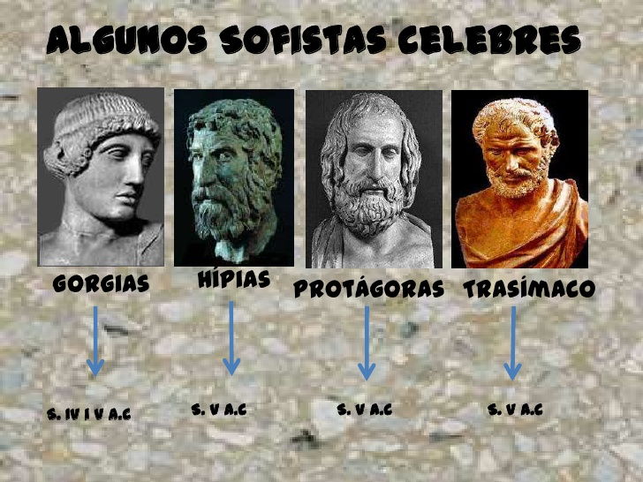
Los Sofistas
Los sofistas eran los sabios primitivos que a partir de Sócrates y Platón perdieron su prestigio, siendo designados con este nombre en sentido peyorativo.
Eran pensadores que en el siglo quinto antes de Cristo se dedicaban a enseñar principalmente retórica, o sea el arte de hablar bien y de la erística, o arte de persuadir y convencer.
El objetivo de los sofistas era darle la formación a los jóvenes, que ellos consideraban necesaria, para dedicarse a la política.
El sofismo representa el fin del período llamado cosmológico, en que la inquietud del saber se centraba en la naturaleza, y el inicio del período antropológico, centrado en el hombre.

Slide 19

Conclusión
Al final vimos, sobre la importancia de la filosofía que es el amor por la sabiduría, sobre los métodos de estudiar de la filosofía, esta el método aristotélico, el método cartesiano y el método de Immanuel Kant, también entendí sobre la filosofía y la ciencia que generalmente se concibe de dos maneras, sobre la filosofía y la religión que es la rama que se ocupa del estudio reflexivo a profundidad de la religión, este incluye argumentos sobre la naturaleza y sobre la existencia de Dios. En fin, que la libertad es la facultad o la capacidad del ser humano que actúa según sus valores, la libertad se relaciona con la confianza y la franqueza, sobre la dignidad que este indica respeto y la estima que todos los seres humanos, se habla de la dignidad si las personas en su manera de comportarse, lo hacen con gravedad, decencia, nobleza y lealtad.

